Slide 1
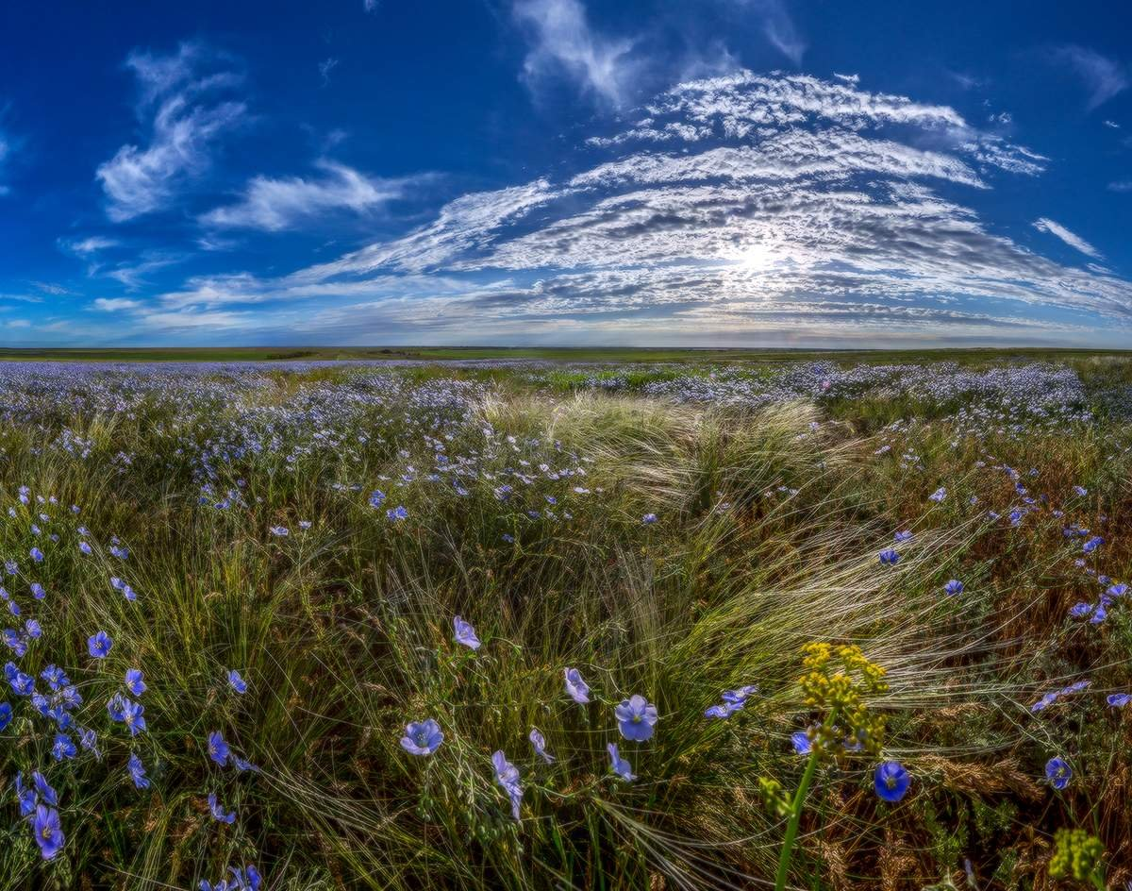
Проект на тему: «Экскурсия в природу как средство формирования у обучающихся основ исследовательской деятельности» Тема опыта «Экскурсия – одна из форм исследовательской работы учащихся»
Эээ
Подготовила учитель географии Поляничко Е.Г., Пивоварова О.Н.
Notes:
Экскурсия -

Slide 2
Цель: изучение экскурсии в природу как средство формирования у обучающихся основ исследовательской деятельности Задачи: 1) Изучить литературу по проблеме формирования у обучающихся основ исследовательской деятельности; 2) Охарактеризовать предпосылки экскурсии для формирования у обучающихся основ исследовательской деятельности; 4) Подобрать и систематизировать задания для экскурсии исследовательского характера с критериями их оценивания Объект: формирование основ исследовательской деятельности при помощи экскурсии Предмет: экскурсия в природу как средство формирования у обучающихся основ исследовательской деятельности Гипотеза: формирование у обучающихся основ исследования будет более эффективным, если в процессе обучения применять экскурсии в природу, содержащие задания исследовательского характера, разработаны критерии их оценивания Методы исследования: анализ методической литературы, сравнение, обобщение, педагогический эксперимент Структура работы: работа состоит из введения, двух глав

Slide 3
Актуальность темы исследования обусловлена необходимостью включения обучающихся в исследовательскую деятельность, что определяется существующей в настоящее время общественной потребностью в создании новой практики образования, для которой необходим ученик, способный самостоятельно строить свою деятельность. Курс «География» обладает широкими возможностями для формирования исследовательских умений, так как его специфика носит исследовательский характер содержания, посредством экскурсий происходит формирование познавательных мотивов, новых знаний, исследовательских умений.

Slide 4
Характеристика исследовательской деятельности.
Целью исследовательской деятельности всегда является получение нового знания о нашем мире – исследование всегда предполагает обнаружение некой проблемы, противоречия, которые нуждаются в изучении и объяснении, поэтому она начинается с познавательной потребности, мотивации поиска. Новое знание может иметь как частный, так и обобщающий характер. Это либо закономерность, либо знание о детали, о ее месте в той или иной закономерности.
В Федеральном Государственном Образовательном Стандарте основного общего образования говорится о том, что в основе системно- деятельностного подхода лежит разнообразие организационных форм и учёт индивидуальных особенностей каждого обучающегося, обеспечивающих рост познавательных мотивов, обогащение форм взаимодействия со сверстниками и взрослыми в познавательной деятельности.

Slide 5
Понятие «Экскурсия»
Экскурсия — это форма организации учебно-воспитательного процесса, позволяющая проводить наблюдения и изучение различных предметов и явлений в естественных условиях или в музеях, на выставках.
Экскурсии – один из основных видов занятий и особая форма организации работы по всестороннему развитию школьников, нравственно-патриотическому, эстетическому воспитанию, но в то же время одна из очень трудоёмких и сложных форм обучения. Экскурсии являются наиболее эффективным средством комплексного воздействия на формирование личности школьника. Познавательный интерес, потребность получать новые знания формируются, если постоянно заботиться о расширении кругозора ребенка – прогулки, знакомства с памятными местами. Экскурсия как живая, непосредственная форма общения развивает эмоциональную отзывчивость, закладывает основы нравственного облика. Правильная организация наблюдений способствует формированию таких важных качеств школьника, как наблюдательность и внимание, которые способствуют обогащению знаний об окружающем мире.

Slide 6
Этапы практической работы:
Практическая работа включает в себя три этапа:
I этап – констатирующий эксперимент. Проведение первичной диагностики по выявлению уровня сформированности исследовательских умений у школьников.
II этап – формирующий. Разработка и внедрение комплекса проектов и экскурсий, направленных на формирование исследовательских умений у школьников.
III этап - контрольный. По завершении формирующего эксперимента, была осуществлена повторная диагностика уровня сформированности исследовательских умений у младших школьников, проведена обработка и анализ полученных результатов.

Slide 7
Группа 1 «Родник»
Описание во времени | Прозрачность | Объем воды | Скорость течения
Весна
Лето
Осень
Зима

Slide 8
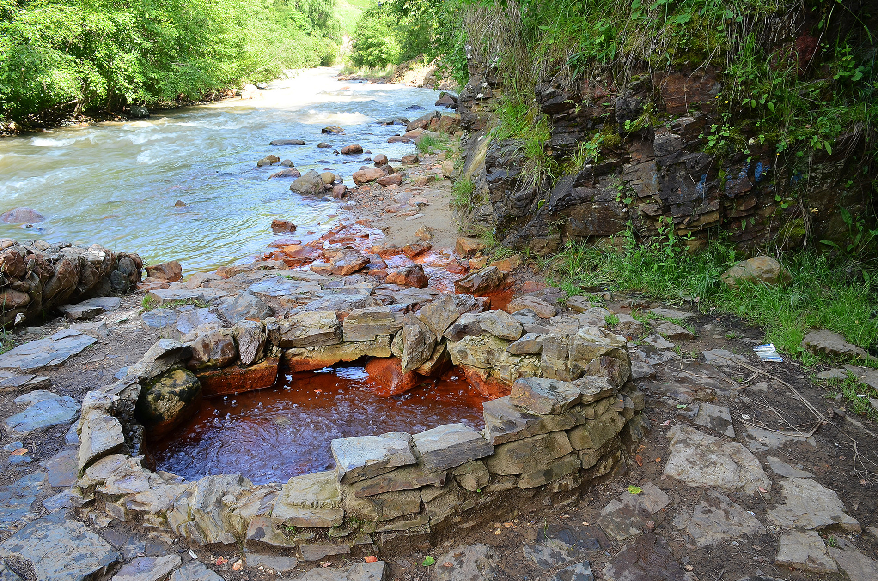

Slide 9
Группа 2 «Кострище»
Кострище | Описание
Настоящее время
Будущее время

Slide 10
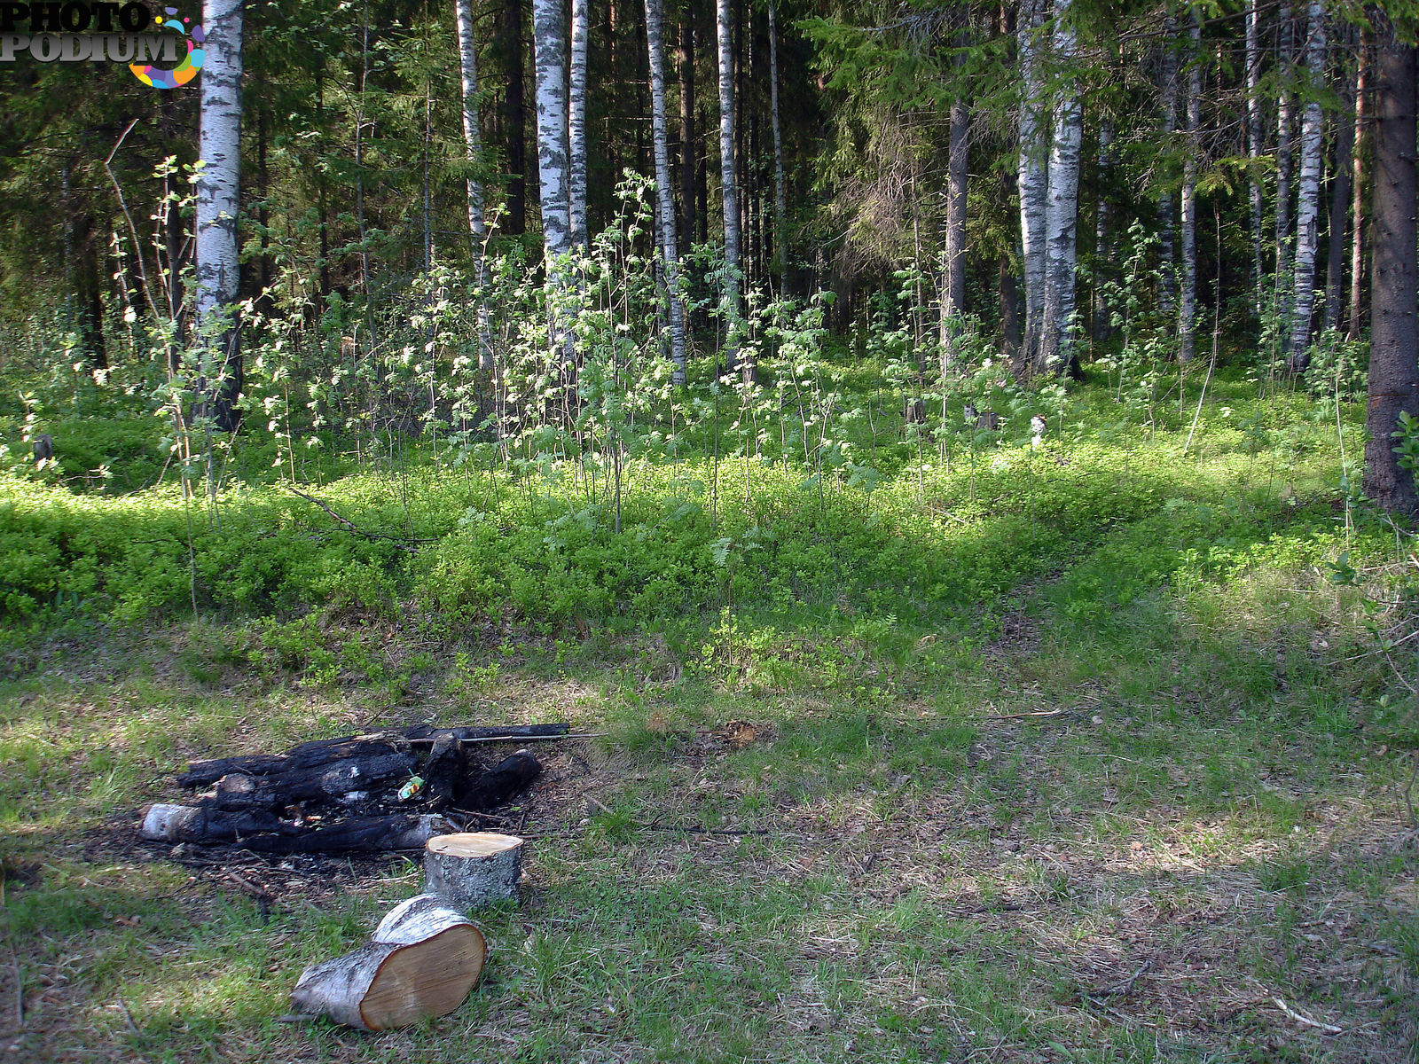

Slide 11
Группа 3 «Свалка»
Виды | Бытовые | Пищевые | Строительные
Быстроразлагающиеся отходы
Долгоразлагающиеся отходы

Slide 12
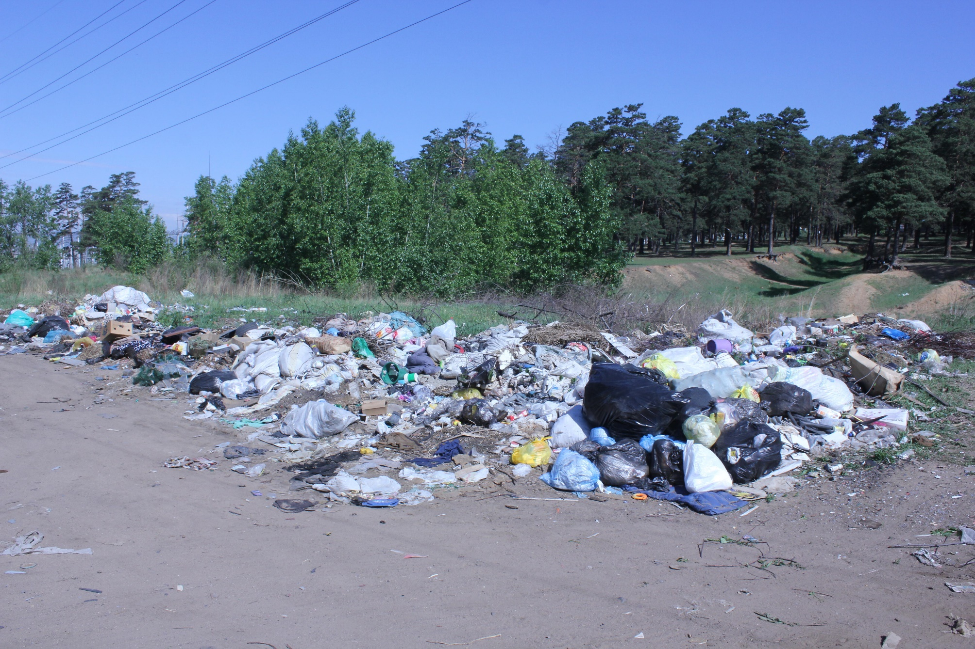

Slide 13
Результаты
Станции | Результаты
Группа 1 «Родник» | Очистили русло, обложили родник, оформили записи наблюдений
Группа 2 «Кострище» | Поставили предупреждающую табличку, выпустили газету о вреде огня в лесу
Группа 3 «Свалка» | Привлекли общественность, сообщили в УК, провели субботник, выпустили проспект – напоминание «Берегите природу!»

Slide 14
Блоки | Критерии | Исходный | Начальный | Продуктивный
1 | Умения, связанные с осуществлением исследования (поисковые) | 10% | 60% | 90%
2. | Умения работать с информацией (информационные): | 50% | 80% | 95%
3. | Умения организовать свою работу (организационные) | 50% | 70% | 100%
4. | Умения представить результаты своей работы | 40% | 60% | 70%

Slide 15
Вывод
Таким образом, мы сделали вывод, что формирование исследовательских умений у обучающихся происходит в процессе систематических исследований окружающего мира. Экскурсии в природу являются необходимым компонентом обучения в основной школе, так как они эффективны в познавательном плане, являются эффективным средством воспитания и обучения. С помощью экскурсии реализуется принцип наглядности обучения, так как в процессе учащиеся непосредственно знакомились с изучаемыми предметами и явлениями. Посредством экскурсий в природу формируются исследовательские умения школьников.

Slide 16
Спасибо за внимание!

